Slide 1


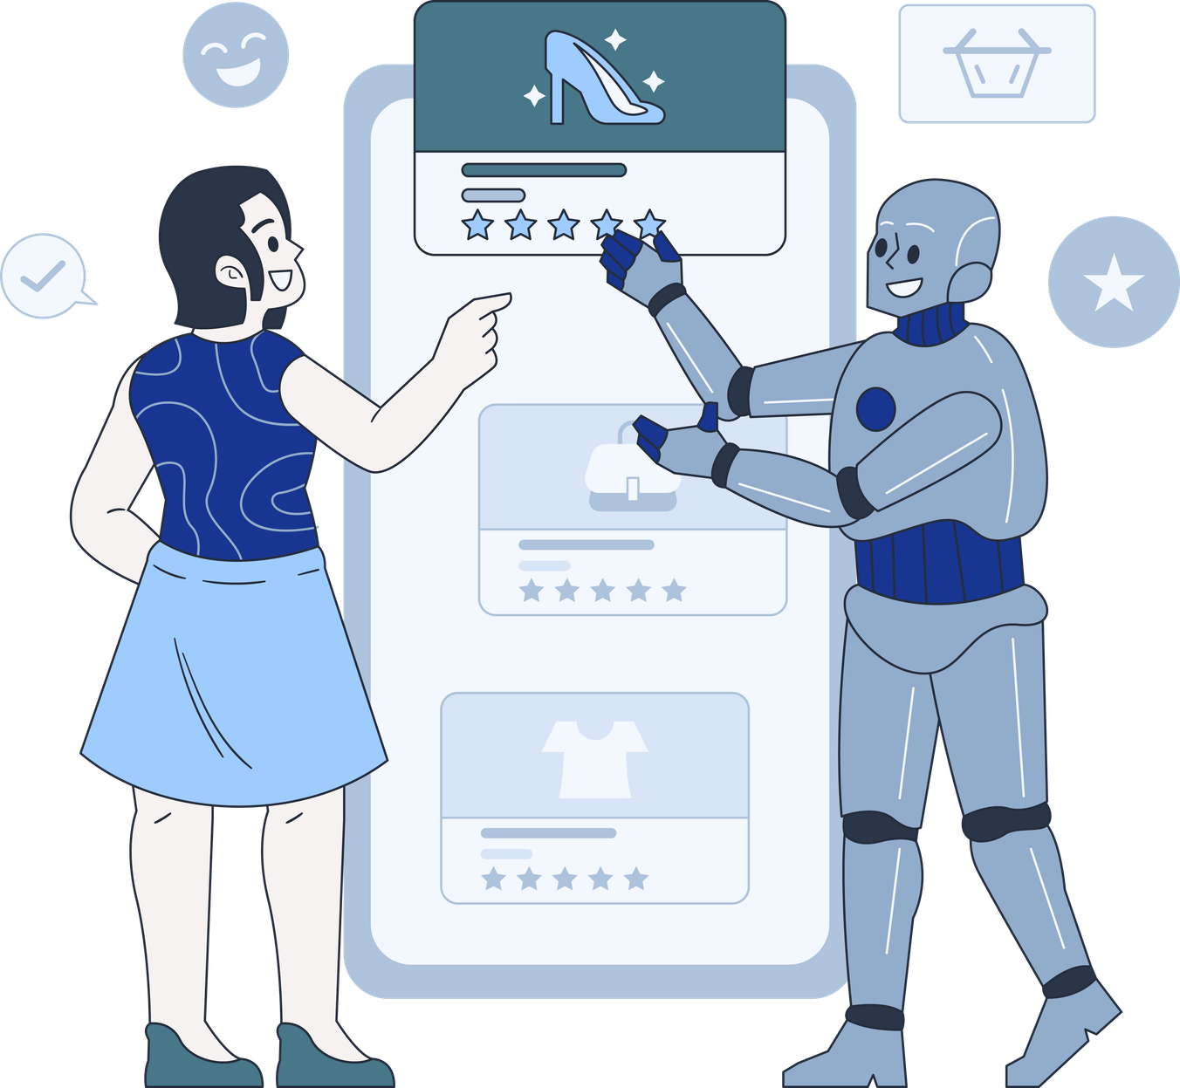
Estruturas de Dados 2 - Tema B
SISTEMA DE RECOMENDAÇÃO DE REDAÇÕES

Slide 2
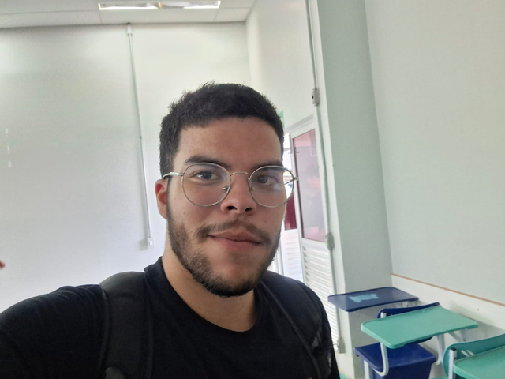
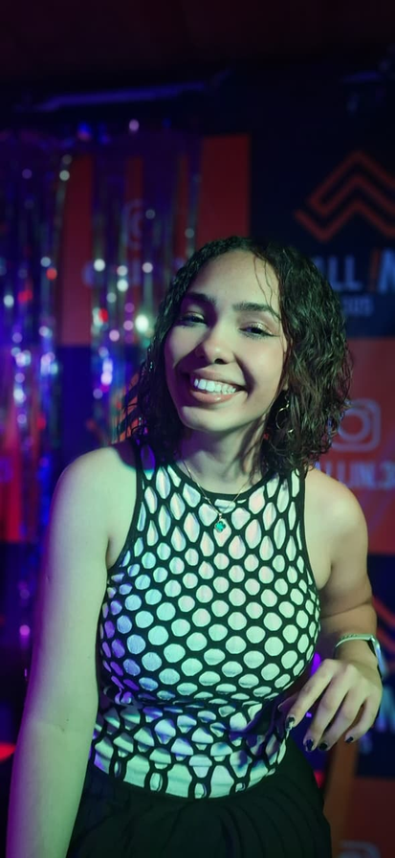
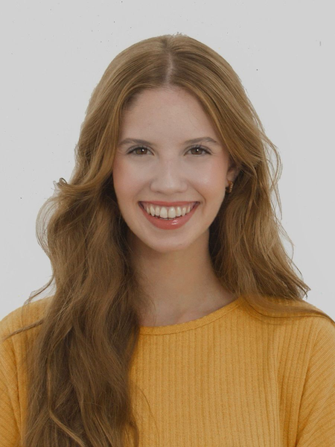
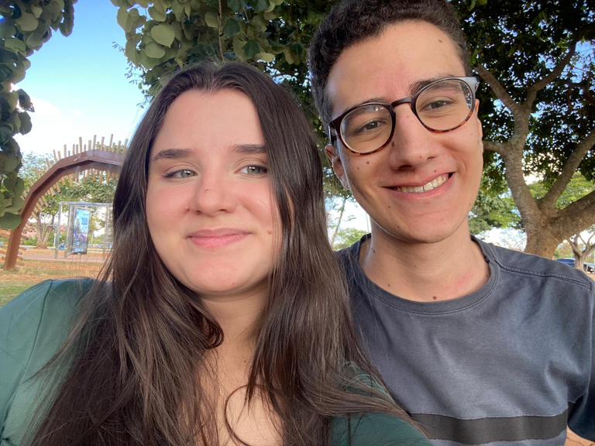
MEMBROS
Allan Kelvin
Esther Sena
Nicole Jovita
Yasmim de Souza

Slide 3


PROBLEMA
Grande quantidade de redações disponíveis.
Dificuldade em encontrar conteúdos relevantes.
Falta de personalização.
Necessidade de facilitar o acesso ao acervo.
Solução
Desenvolver um sistema capaz de recomendar redações adequadas ao perfil e histórico do usuário.

Slide 4
DESCRIÇÃO DA SOLUÇÃO
1
2
3
4
Textos
TF-IDF + Cosseno
Grafos
Ranking
Coleta e normalização dos documentos.
Vetorização estatística das palavras-chave.
Criação de conexões Bipartidas e Texto-Texto.
Geração de recomendações personalizadas.
Dois modos de recomendação
Usuário Existente
Usa histórico de interações no grafo projetado. Pontuação = soma dos pesos dos vizinhos x nota dada.
Cold Start
Para novos usuarios sem historico. Filtra por area de interesse e ranqueia pela nota media da comunidade.

Slide 5
DADOS UTILIZADOS
Dados Fictícios
Redações
ID
Título
Área
Ano
Texto
Usuários
ID
Área de interesse
Interações (Avaliações)
Avaliação | Peso
Não gostou | 1
Mediano | 2
Gostou | 3

Slide 6
MODELAGEM DO GRAFO
Grafo Bipartido Ponderado
Usuários
Conjunto A:
Usuários
Conjunto B:
Redações
Arestas:
Representam interações entre usuários e textos.
Pesos:
Dependem da avaliação.
u01
u02
u03
2
2
3
3
3
1
1
Redações
t01
t02
t05
t13

Slide 7
MODELAGEM DO GRAFO
Projeção Texto-Texto
Isola apenas as redações como vértices. O peso da aresta é calculado pela similaridade entre elas.
A força da conexão entre duas redações não depende apenas do conteúdo, mas do comportamento humano coletivo.
Utilizamos uma Lista de Adjacência para otimizar o acesso, garantindo que grafos esparsos ocupem o mínimo de memória possível.
Combinamos Filtragem Colaborativa e Baseada em Conteúdo através do parâmetro de equilíbrio:
P = α ⋅ S + (1 − α) ⋅ S
final
colaborativa
semântica
Colaborativa: Baseada na coocorrência de leitores comuns.
Semântica: Calculada via TF-IDF e Similaridade de Cosseno.

Slide 8
ESTRUTURAS DE DADOS UTILIZADAS
PROCESSAMENTO DE LINGUAGEM NATURAL
Grafo
Lista de adjacência.
Min-Heap
Seleção dos Top-K resultados.
Dicionários
Armazenamento eficiente.
JSON
Persistência dos dados.
TF-IDF
Transforma cada redação em um vetor numérico.
Similaridade do Cosseno
Mede a proximidade entre dois textos.
Quanto maior o valor:
Maior a semelhança entre as redações.

Slide 9
FUNCIONAMENTO DO SISTEMA
Fluxo:
Textos + Interações
↓
Grafo Bipartido
↓
Projeção Texto-Texto
↓
Cálculo dos Pesos
↓
Min-Heap
↓
Top-K Recomendações

Slide 10
IMPLEMENTAÇÃO
Arquivo | Responsabilidade Principal
main.py | Ponto de entrada e orquestração de todo o fluxo.
pln_modulo.py | Tratamento de texto, tokens e matriz TF-IDF.
grafo.py | Implementação da classe Grafo e métodos de adjacência.
recomendacao.py | Lógica de filtragem, Top-K e tratamento de Cold Start.
test_recomendacao.py | Validação e testes unitários do sistema.

Slide 11



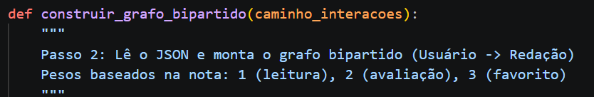
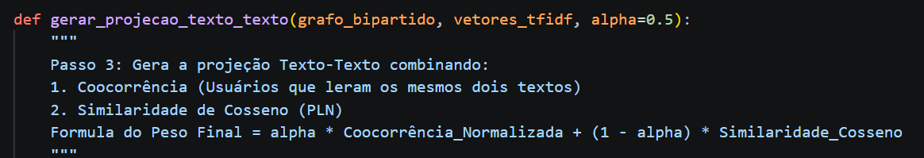
IMPLEMENTAÇÃO
grafo.py

Slide 12
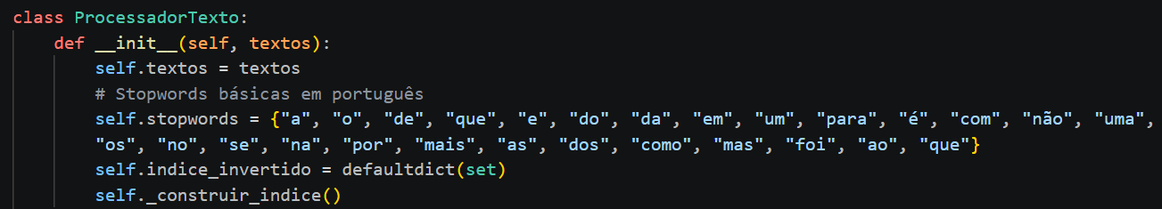

IMPLEMENTAÇÃO
pln_modulo.py

Slide 13

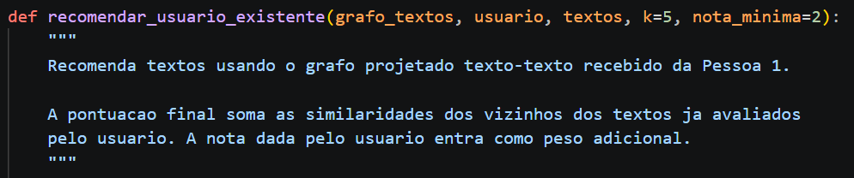
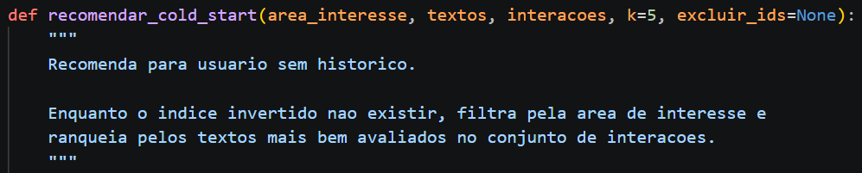
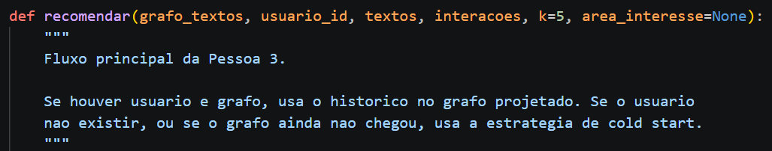
IMPLEMENTAÇÃO
recomendacao.py

Slide 14
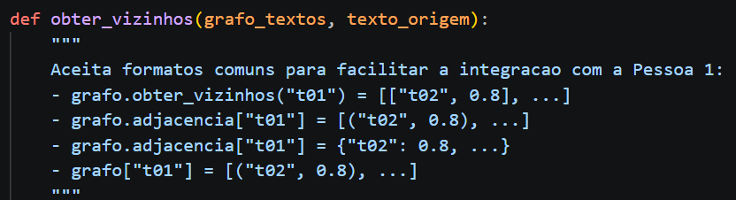


IMPLEMENTAÇÃO
recomendacao.py

Slide 15
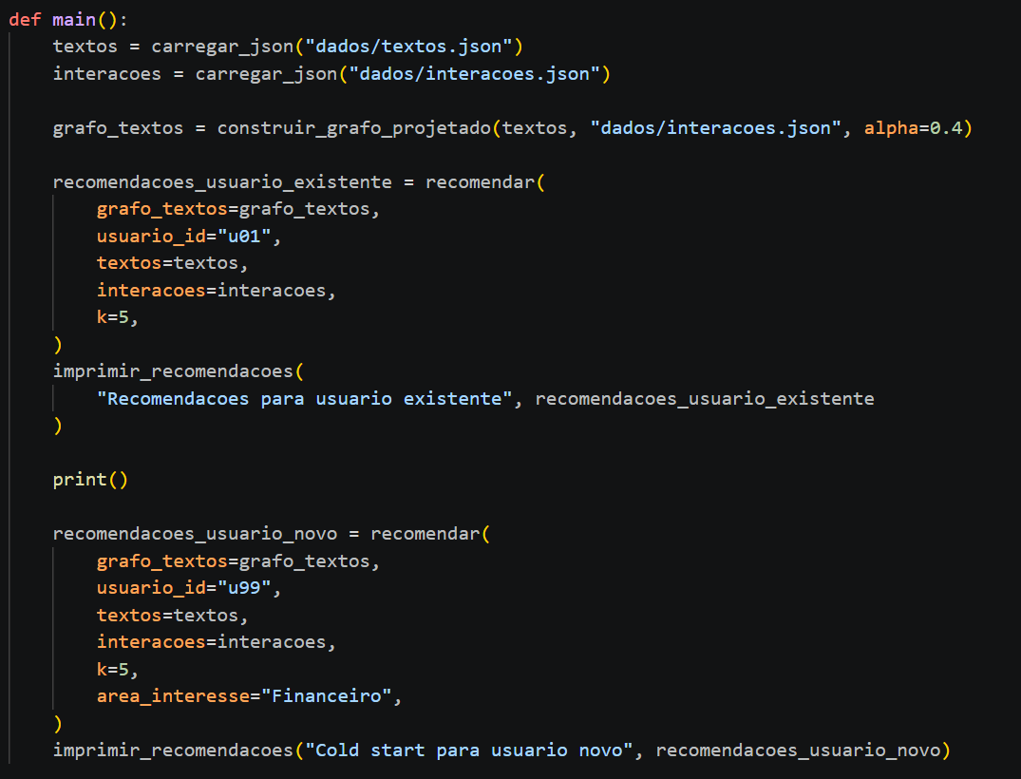
IMPLEMENTAÇÃO
main.py

Slide 16
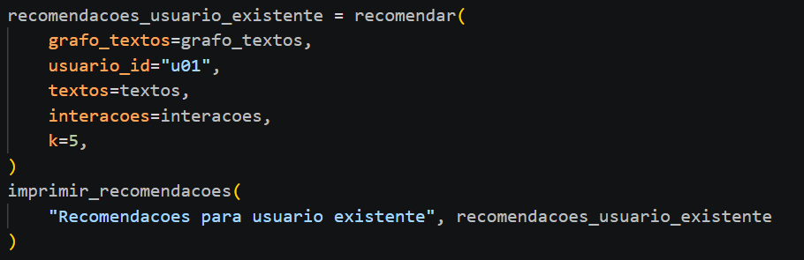
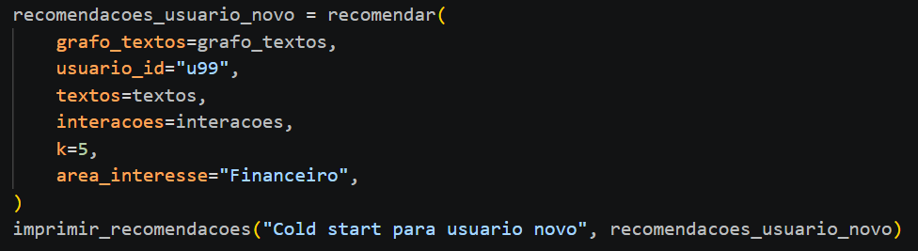
EXEMPLO DE ENTRADA

Slide 17
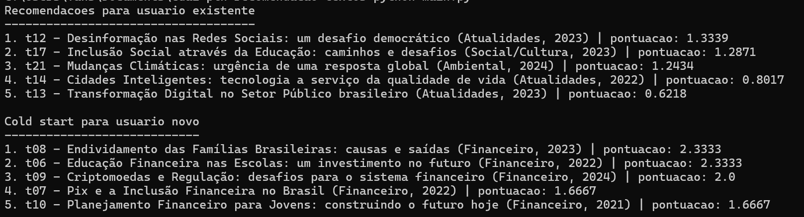
EXEMPLO DE SAÍDA

Slide 18
ANÁLISE DE COMPLEXIDADE (BIG O)
Operação | Complexidade
Vetorização TF-IDF | O(N * M) - N docs, M termos
Busca BFS Vizinhos | O(V + E)
Similaridade Cosseno | O(M) por par de documentos
Ranking Top-K (Heap) | O(L log K) - L candidatos

Slide 19
ANÁLISE DOS RESULTADOS
Escalabilidade
Estruturas esparsas permitem rodar em grandes acervos com baixo overhead.
Precisão
Alta capacidade de capturar relações semânticas complexas entre textos.
Adaptabilidade
O sistema se auto-ajusta conforme novas arestas são adicionadas ao grafo.

Slide 20
APOIO DE IA E LLMS
Implementação: Auxílio na escrita de métodos eficientes em Python idiomático.
Teoria: Esclarecimento de conceitos matemáticos de Álgebra Linear aplicada a PLN.
Testes: Geração automatizada de cenários de borda para validação do ranking.
Documentação: Revisão gramatical e estruturação profissional da apresentação.

Slide 21
Estruturas de Dados 2 - Tema B
MUITO OBRIGADO!
Grupo 15:
Alan
Esther Sena
Nicole Jovita
Yasmim de Souza

